Slide 1



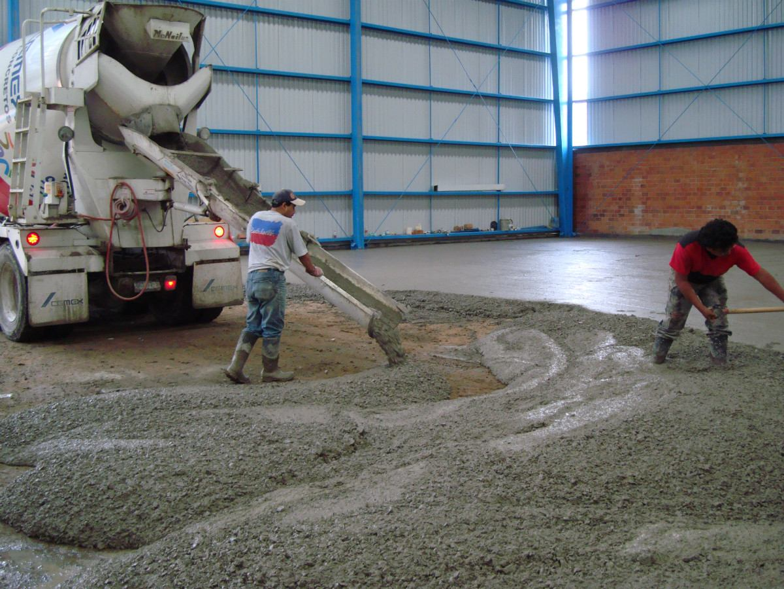
CAPACITACION DE CASOS

Slide 2
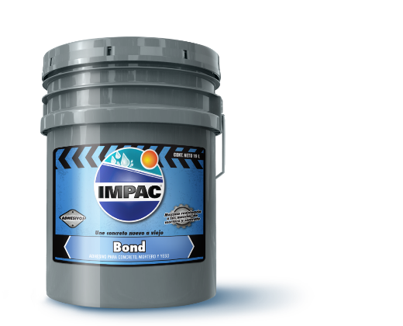
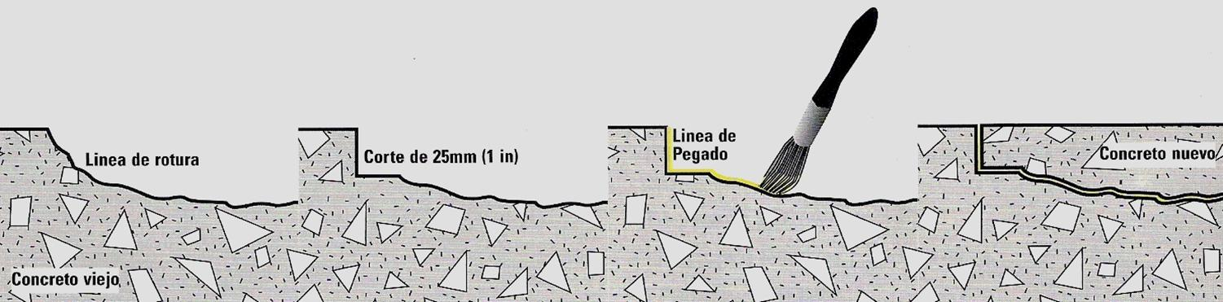
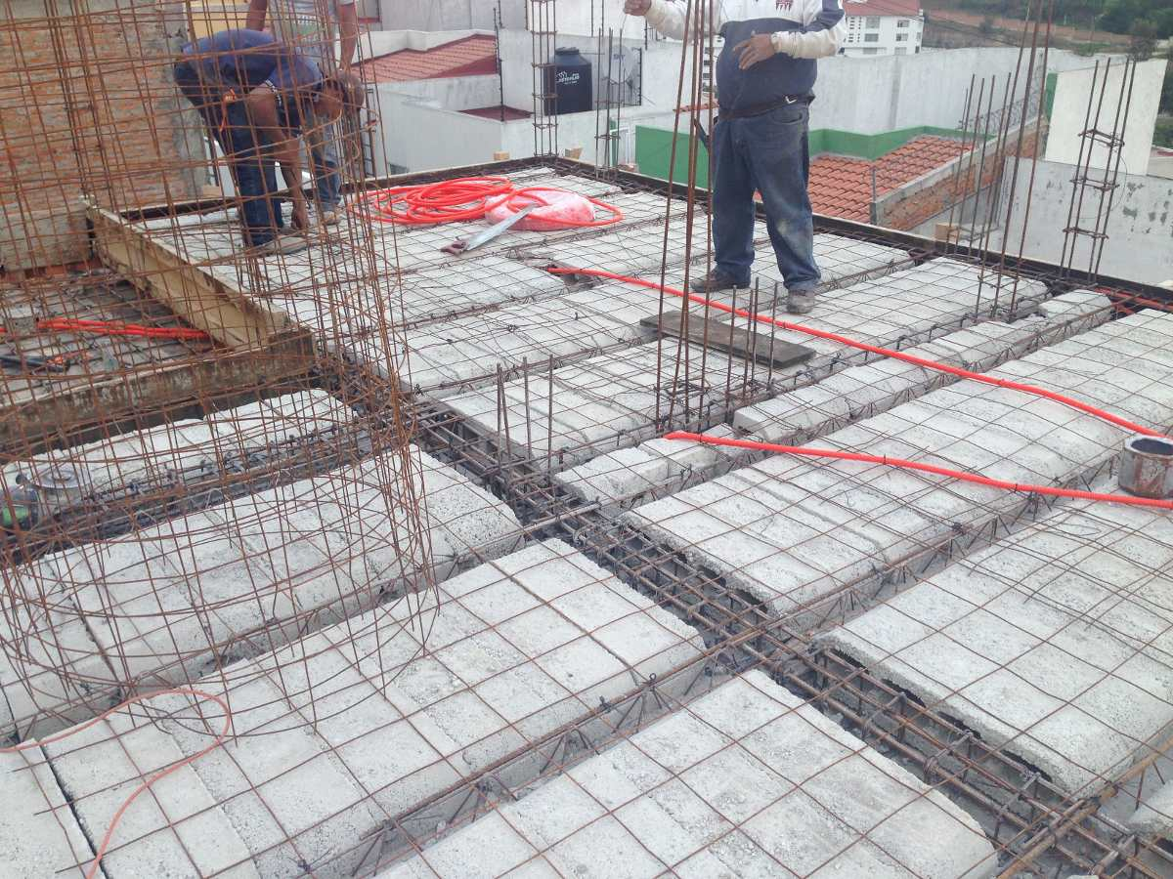
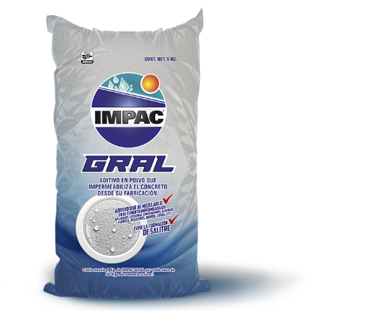
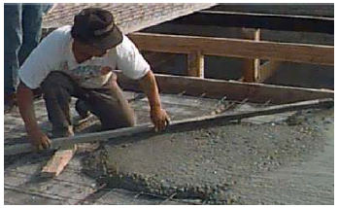

Slide 3
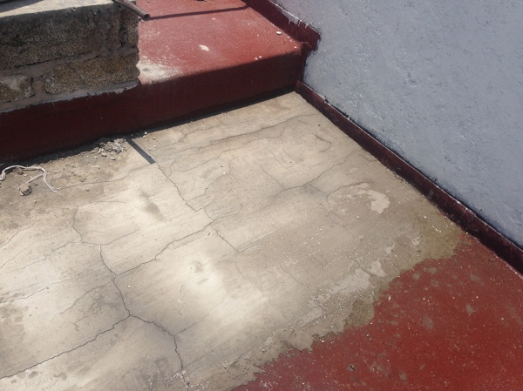
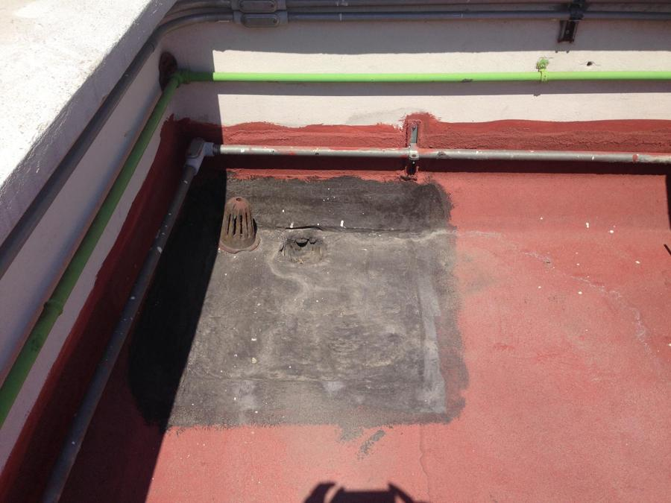
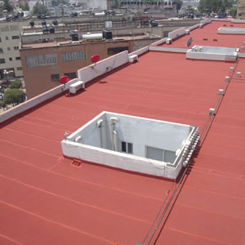
El llamado rollo prefabricado es un producto de especificación por lo que solo lo podrá instalar personal calificado, de lo contrario podría tener deficiencias en la instalación y por consecuencia filtraciones o daños en la estructura.
Las reparaciones deberán ser con materiales compatibles.

Slide 4
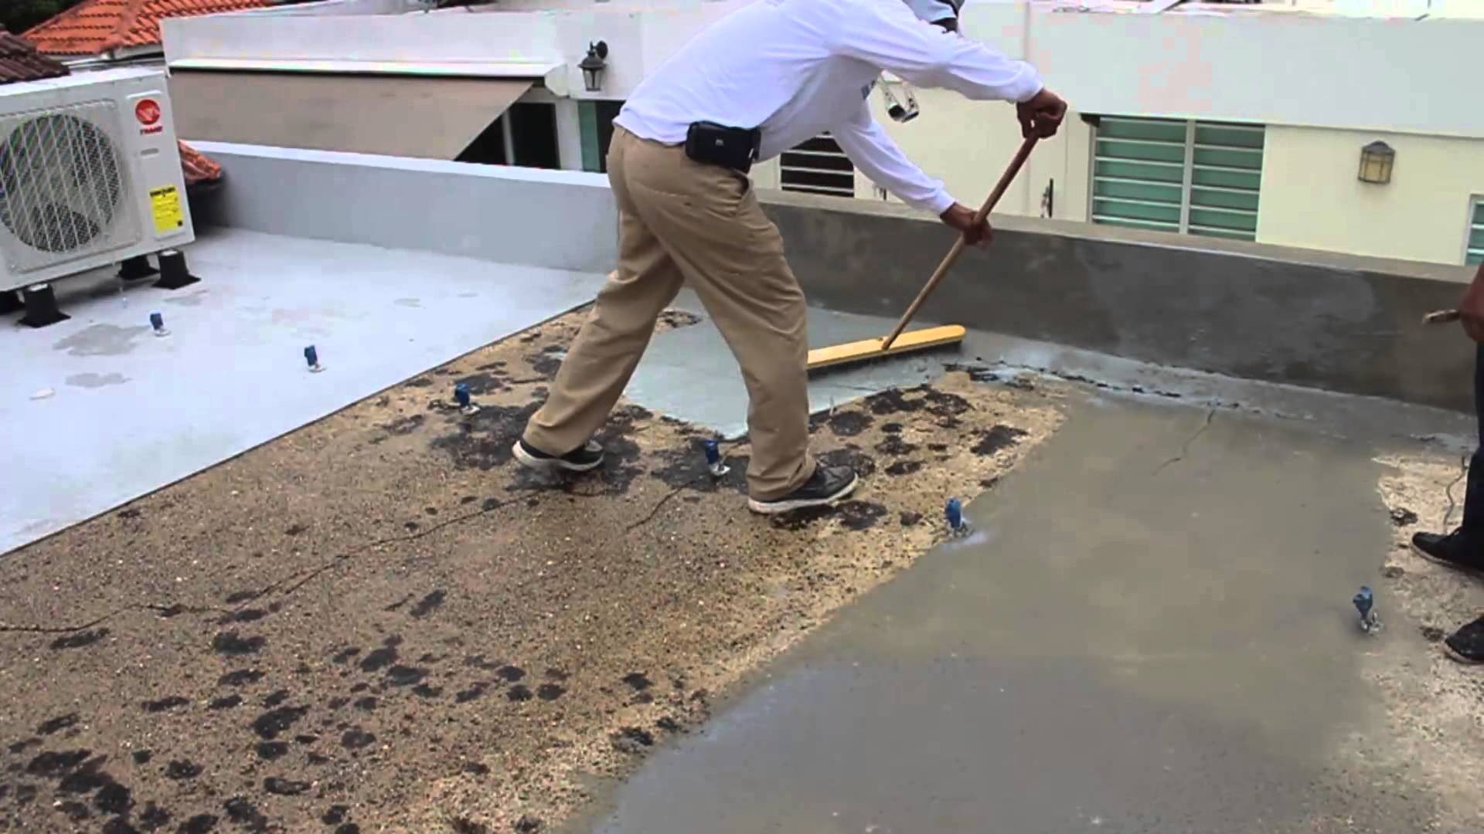
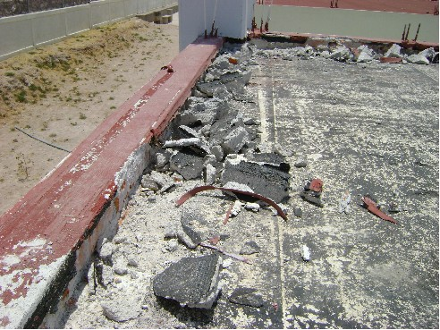
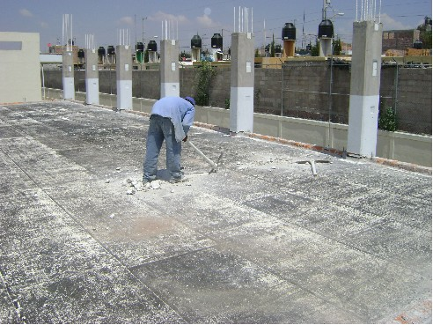
Para reparaciones de lozas con rollo prefabricado es importante mencionar que siempre es mejor el mantenimiento antes que retirar este sistema, para esto se debe detectar los daños y aplicar el producto correspondiente ya sea parche o solo cemento asfaltico cubierto con gravilla.
En caso de retirar el sistema se debe eliminar la mayor parte y limpiar para después aplicar Bond y después una capa de cemento (lechereada )para cubrir el material asfaltico, dejar secar y después aplicar un sistema acrílico.

Slide 5
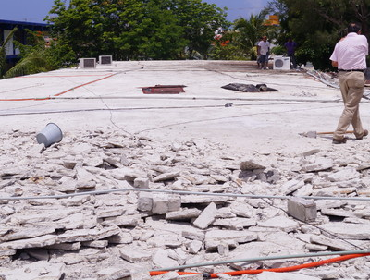
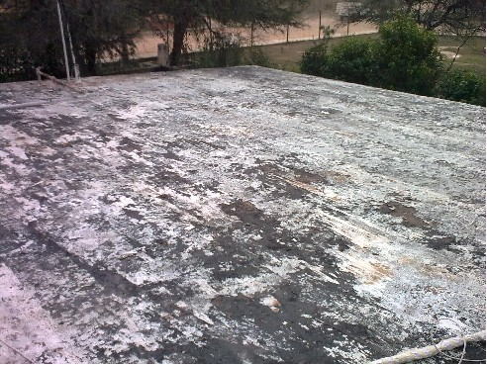
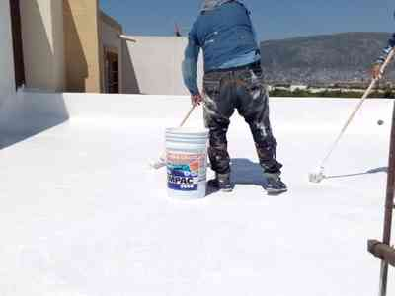
Es importante mencionar los sistemas prefabricados con muy calurosos al interior, por lo que se recomienda la aplicación de un sistema acrílico sobre el prefabricado para reducir la temperatura, siempre de color blanco para hacerlo termoreflectivo.

Slide 6
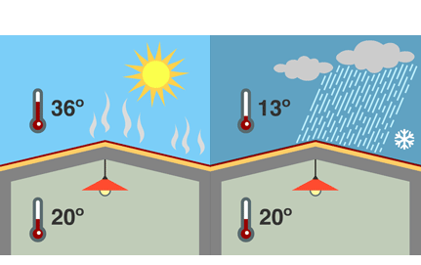
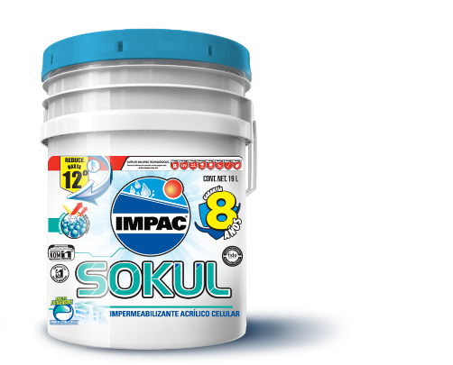

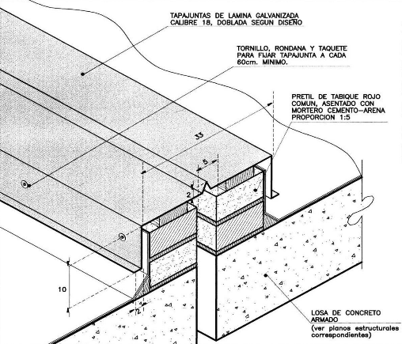
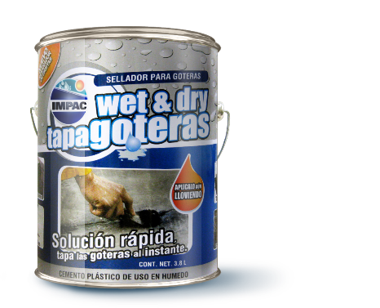
Este producto es térmico, no significa que sea frio, conserva la temperatura en el interior.
Para reparaciones de junta fría o uniones entre casas, utilizar rollo prefabricado.

Slide 7
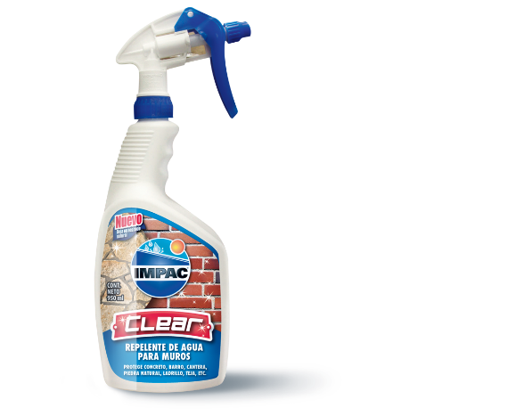
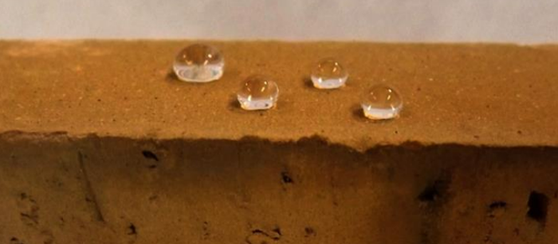
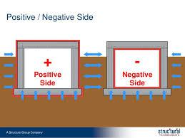
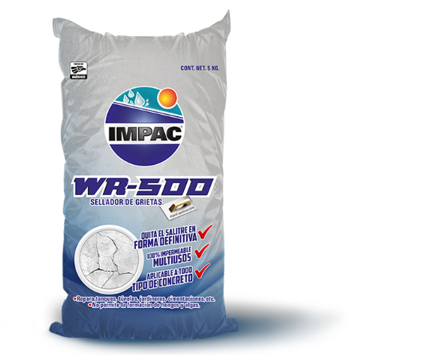
Para prevenir la humedad y salitre en canteras, ladrillos, figuras de yeso etc.
Ideal para construcciones con constante contacto con el agua,
soporta presión positiva y negativa del agua.

Slide 8
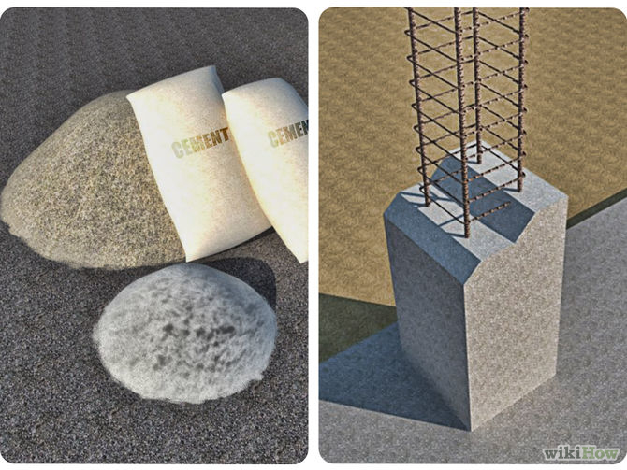

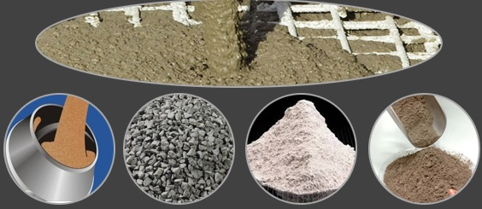

Ideal para construcciones constantes de agua, en estructuras ocultas o con material ferroso, reduce la capilaridad y permeabilidad.

Slide 9
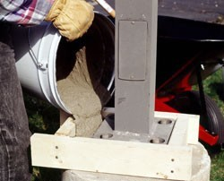
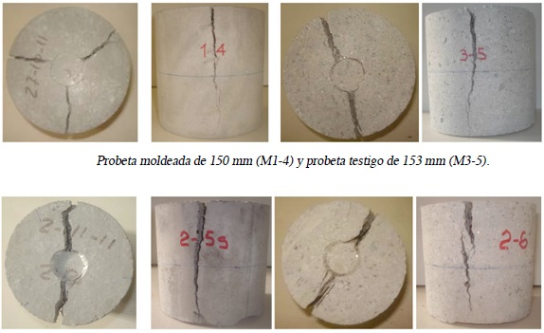
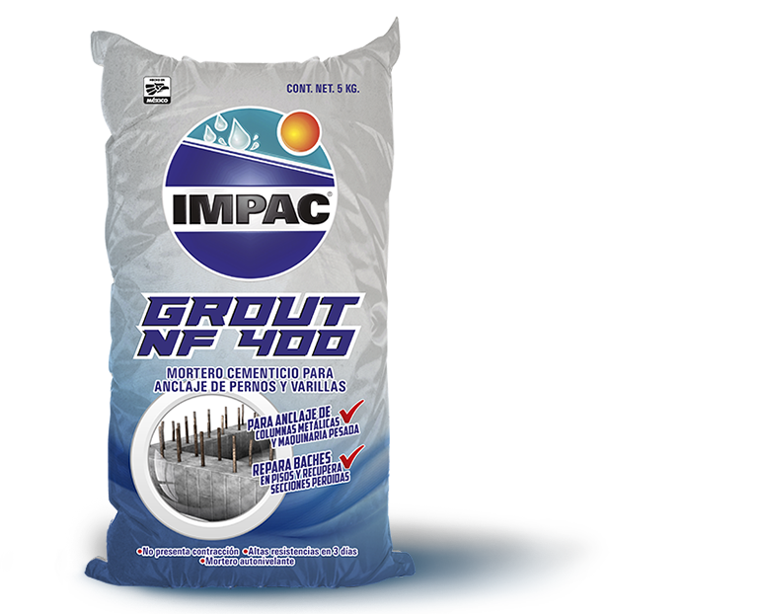
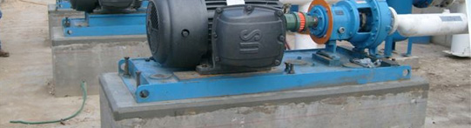
Ejemplo de punto de ruptura del concreto.

Slide 10
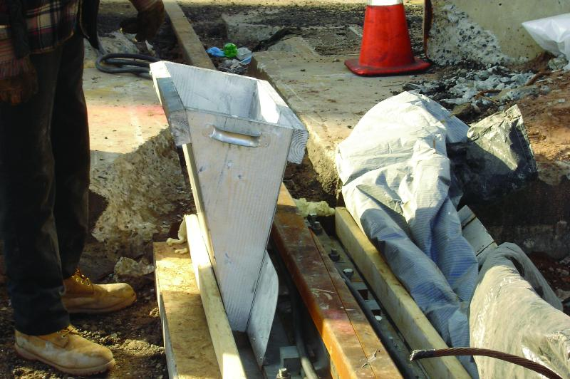
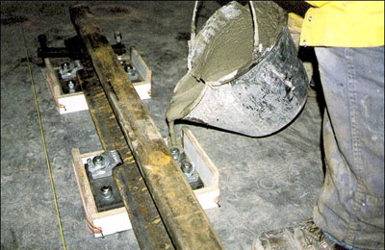
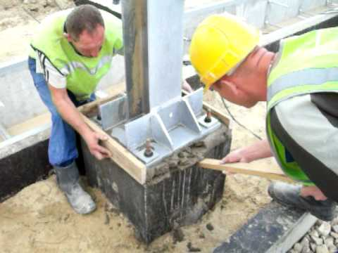
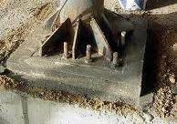
Aplicación de grout.

Slide 11
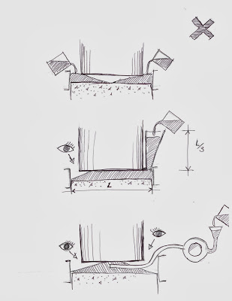

Slide 12
Grietas: Todas aquellas aberturas incontroladas de un elemento superficial que afectan a todo su espesor.
Fisuras: Todas aquellas aberturas incontroladas que afectan solamente a la superficie del elemento o a su acabado superficial.
Grieta
Como reparar una grieta o fisura.
Abrir la grieta en “V” eliminando partes de mortero desprendido o pintura deteriorada.
Consolidar la grieta abierta, a fin de asegurar un mejor anclaje del producto de relleno y rellenar la grieta con el WR-500
Fisura

Slide 13
Por que se deteriora el hormigon armado.
Debido a la composición del cemento (el óxido
de cal, el óxido de aluminio y óxido de sílice), cuando se produce la hidratación y endurecimiento (fraguado), quedan poros que contienen Ca(OH)2 disuelto.
Éstos poros ofrecen el medio alcalino necesario (pH 12,5 o superior) para la protección anticorrosiva (pasivación del
acero) ya que se forma una película continua y adherente de óxido férrico.
El deterioro del hormigón armado, que contiene cemento, tiene su origen más frecuente en la corrosión de la armadura.

Slide 14
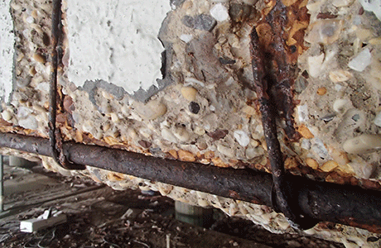
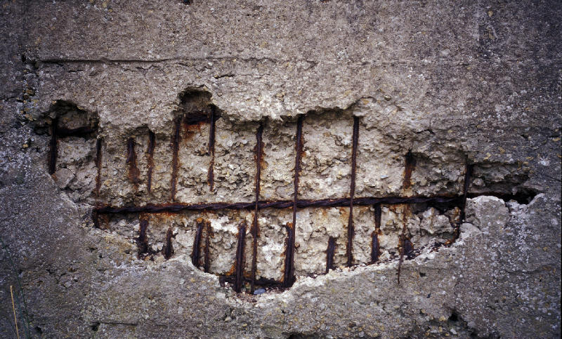
Causas de corrosión
1. Existencia de poros y fisuras en el hormigón.
2. Carbonatación: la presencia de DIOXIDO DE CARBONO en la atmosfera y su penetración en el hormigón a través de sus poros
El proceso de carbonatación se constata cuando el
pH del hormigón baja del punto crítico pH < 9,5.
3. Sulfatación: es el resultado de la acción del
Dióxido de azufre que contiene el aire, a través de las lluvias ácidas sobre el hormigón.
En la actualidad se ha demostrado que el deterioro es superficial, con una profundidad máxima de 5 mm.
4. Contaminación con sales (cloruros): los
ambientes marinos, la presencia de sal en la atmósfera, la utilización de cloruros para rebajar
el punto de congelación del agua, etc., pueden
corroer el acero, al ser el ión Cl uno de los agentes
más agresivos. (tipo de cloro)

Slide 15
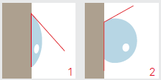
Los hidrofugantes repelen el agua de lluvia al modificar
la tensión superficial del material en el que son aplicados.
Cuando el agua se pone en contacto con un sólido se ponen de manifiesto la cohesión (fuerzas líquido-líquido) y la adherencia (fuerzas sólido-líquido). Por la estructura molecular del agua, ésta tiende a adoptar una forma
esférica pero, en contacto con un sólido, las fuerzas
mecánicas de atracción del mismo hacen que
esa esfera no se forme y moje la superficie.
En la zona de contacto entre el agua y el material
de la fachada se crea un ángulo de contacto.
Si el ángulo tiene unos valores que vayan de 0 a
90º, el líquido mojará al sólido (la adherencia es
mayor a la cohesión). Ilustración 1.
Si el ángulo formado oscila entre 90 y 180º, el
agua no mojará la superficie (la cohesión es mayor
que la adherencia). Se formarán gotas que se
deslizarán por la superficie del muro: tendremos
una fachada hidrófuga. Ilustración 2.

